Slide 1
Equipo #
Canto Medrano Russell
Moo Uc Valeria Sarai
Vega Escobar Erick Manuel
Maze Game.

Slide 2
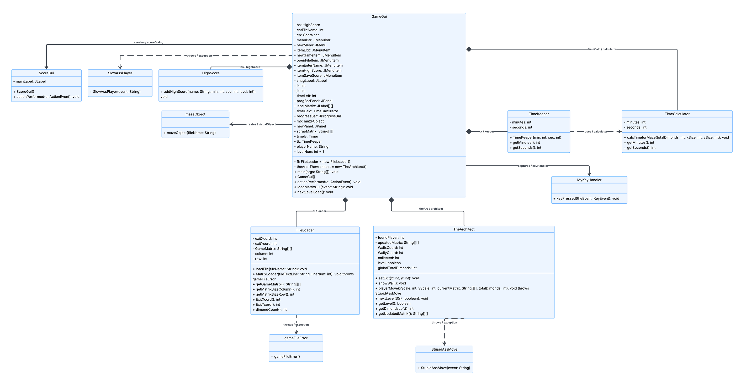
Antes
Al recibir el código, era muy dificil entender su organización, los recursos, niveles y clases se encontraban dentro del mismo paquete lo que dificultaba la lectura del proyecto.
De igual forma, la organización del código dentro de las clases complicaba su lectura (código mal identado, ubicación de los atributos y métodos en desorden, etc.).
1

Slide 3
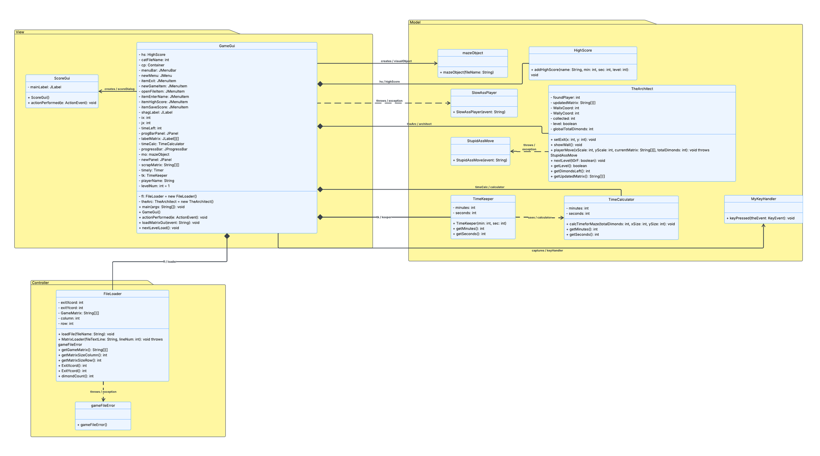
Después.
Después del análisis para entender el funcionamiento del código, se decidió comenzar por la organización de la estructura del proyecto, organización del código y mejora en parte de la experiencia de usuario. Resultando el siguiente diagrama de clases UML
2

Slide 4
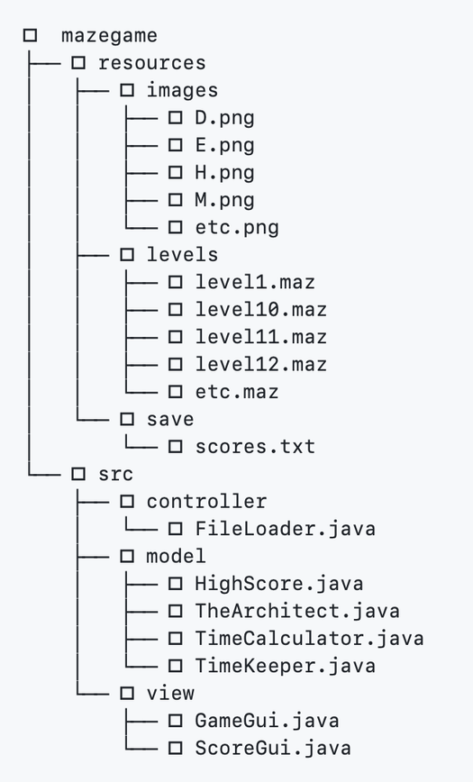
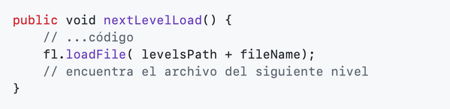
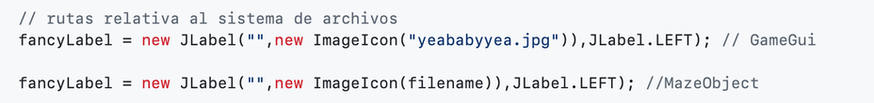
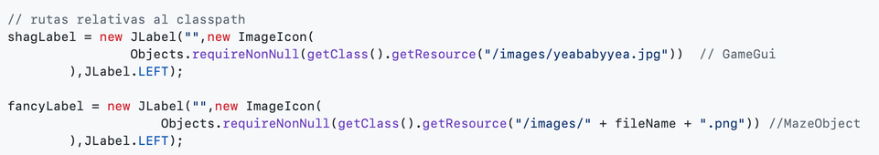
Implementación 1: Modificabilidad
Antes de la implementación, todos los archivos relacionados con el juego como los niveles, los puntajes y el código del juego se encontraban dentro de una misma carpeta que contenía 44 archivos, todos en la carpeta raíz del proyecto, lo que ocasionaba varios problemas como:
CAMBIOS EN EL CÓDIGO
Se cambiaron rutas del código, pasaron de ser absolutas al sistema de archivos a relativas al classpath(ruta de busqueda de la VM de Java)
En la clase GameGui:
Uso:
Segundo cambio: En las clases GameGui y MazeObject Para las imagenes .png y el ícono "yeababyyea.jpg"
  Dificultad para encontrar archivos
  Sin separación de código y recursos
  Dificultad al entender cada parte del proyecto
Al tener todo en el mismo archivo se dificulta el poder corregir los errores ya que un error se puede extender a mas archivos y romper el funcionamiento del sistema, es mas complicado de aislar componentes para poder probarlos, y también es mucho mas complicado añadirle funcionlidades si aumentan los requerimientos.
SOLUCIÓN
Para solucionar este problema los 44 archivos se distribuyeron en carpetas segun el propósito y el código se reorganizó siguiendo el patrón MVC(Modelo Vista Controlador), un estándar para proyectos de software normalmente aplicado cuando se usan interfaces gráficas. Esta nueva estructura proporciona una separación clara de responsabilidades, lo que facilita agregar cambios, entender la estructura del código y el trabajo en equipo.

Slide 5
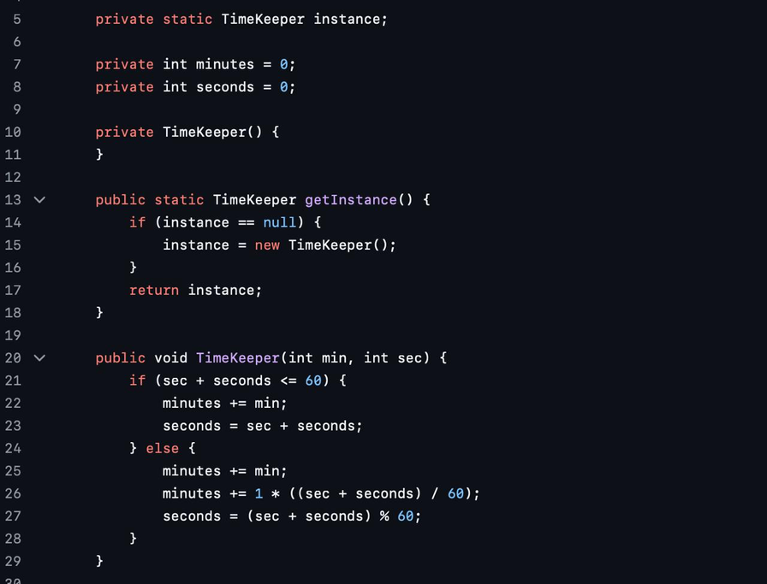
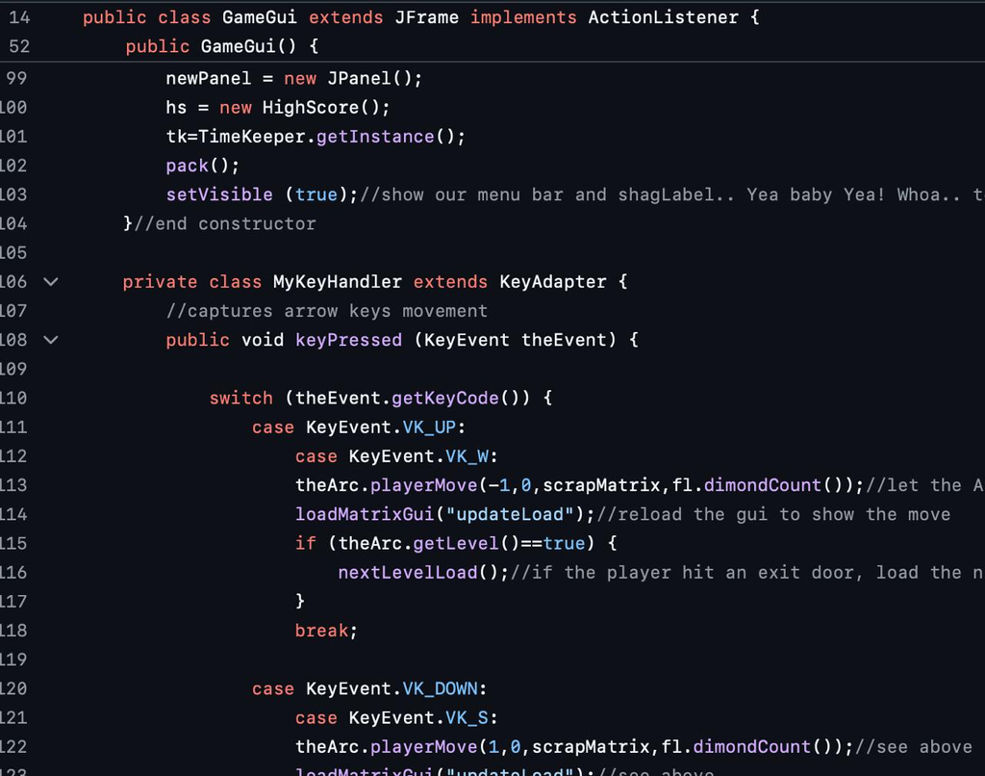
Implementación 2: Refactorización con patrón Singleton
La clase TimeKeeper permitía múltiples instancias, vulnerando la integridad de los datos y eso por buenas prácticas de programación no es recomendable
Para solucionar este problema se implementó el Patrón Singleton:
• atributos encapsulados ( prívate)
• Constructores privados para bloquear así la creación libre
• Un método global en este caso getInstance()
Para el impacto de Calidad: Garantiza una instancia global única para la gestión de tiempo, optimizando el uso de memoria y reduciendo el acoplamiento entre módulos. Al igual se remplazó la llamada fuertemente acoplada en GameGui a new TimeKeeper() y se implementaron nuevos botones KeyEvent.VK_W⁠, ⁠VK_A⁠, ⁠VK_S⁠ y ⁠VK_D

Slide 6
Escenario de calidad: Mantenibilidad
  Fuente del estímulo
  Medida de la respuesta
  Estímulo
  Entorno
  Artefacto
  Respuesta
Equipo de desarrollo
Se le solicita a un nuevo integrante, agregar una funcionalidad en la interfaz de usuario
El sistema está en un proceso de actualización
Módulo de interfaz de usuario
El nuevo integrante identifica rápidamente donde se encuentra el módulo de interfaz (GUI) y realiza el cambio.
El nuevo desarrollador puede implementar el cambio en menos de 9 horas
Durante una actualización del sistema, el equipo de desarrollo le pide a un nuevo integrante agregar una funcionalidad en el módulo de interfaz de usuario, el nuevo integrante identifica rápidamente donde se localiza el módulo y realiza el cambió en menos de 9 horas.
5

Slide 7
Escenario de calidad: Usabilidad
  Fuente del estímulo
  Medida de la respuesta
  Estímulo
  Entorno
  Artefacto
  Respuesta
Usuario
El usuario desea mover su personaje con las teclas, W, A ,S y D, para desplazarse hacia arriba, izquierda, abajo y derecha respectivamente.
En una partida normal
Módulo de interfaz de usuario
El juego detecta correctamente las teclas y el personaje se mueve a la dirección solicitada.
El personaje se desplaza en menos de un segundo a la dirección solicitada
Durante una partida normal el usuario desea presionar las teclas W,A,S,D para desplazarse hacia arriba, izquierda, abajo y derecha respectivamente por comodidad; al presionar una de esas teclas el sistema responde moviendo correctamente al personaje en la dirección indicada en menos de 1 segundo.
6

Slide 8
Fin
unsitiogenial.es

